Slide 1

MPACKING
Paneles por Rol – Administrador · Restaurante · Reciclador
App móvil iOS & Android · 9 pantallas adicionales · 3 roles de gestión
⚙️
🍽️
♻️
Admin
Restaurante
Reciclador

Slide 2
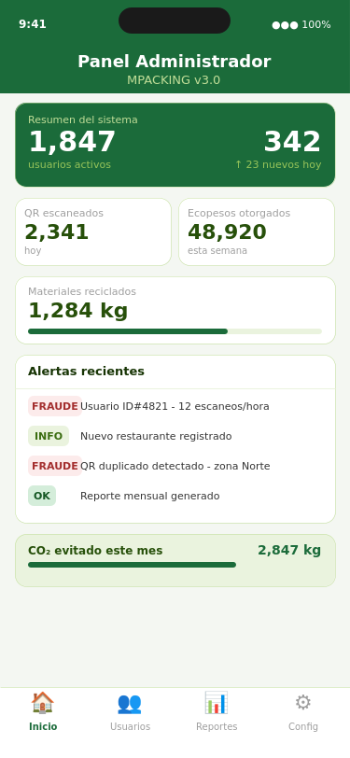
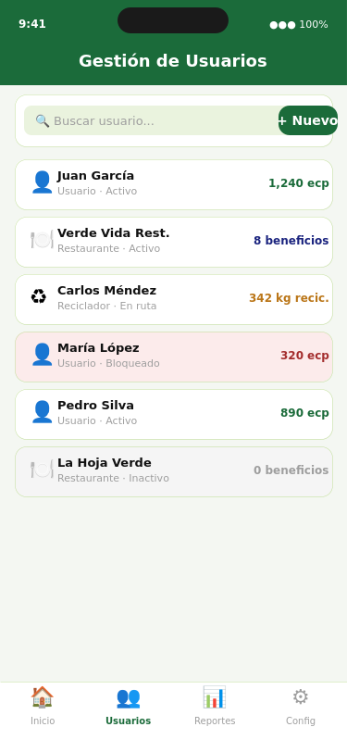
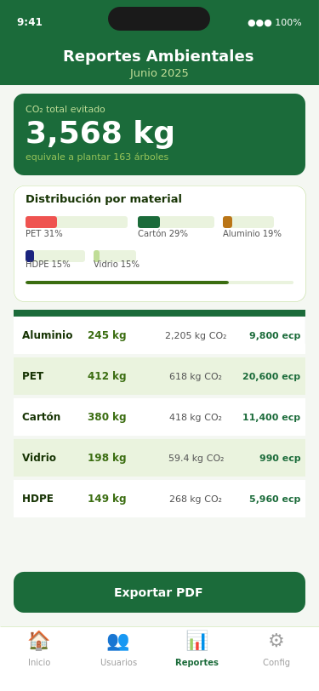
⚙️ Panel Administrador
ADMINISTRADOR
A1
A2
A3
⚙️
Panel
Administrador
Gestión total del sistema: usuarios, reportes ambientales y alertas de fraude.
Funcionalidades
Dashboard con KPIs en tiempo real
Alertas automáticas de fraude
CRUD completo de todos los actores
Reportes ambientales exportables en PDF
Gestión de tabla de materiales y precios
Visualización del impacto ambiental global
Dashboard Admin
Gestión Usuarios
Reportes Ambientales
Vista global del sistema con KPIs y alertas
CRUD de usuarios, restaurantes y recicladores
CO₂ evitado, materiales reciclados y exportación PDF
Notes:
Panel Administrador: Gestión total del sistema: usuarios, reportes ambientales y alertas de fraude.

Slide 3
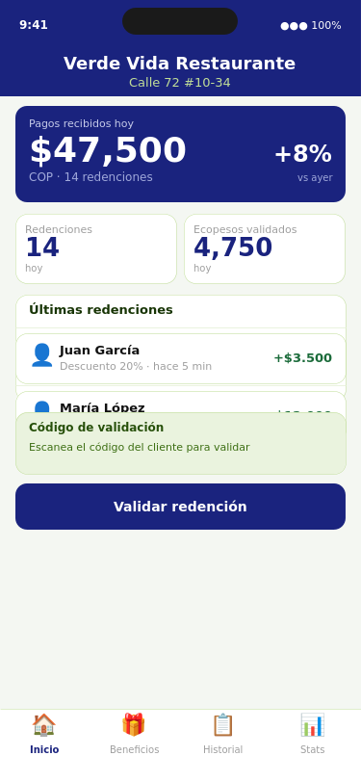
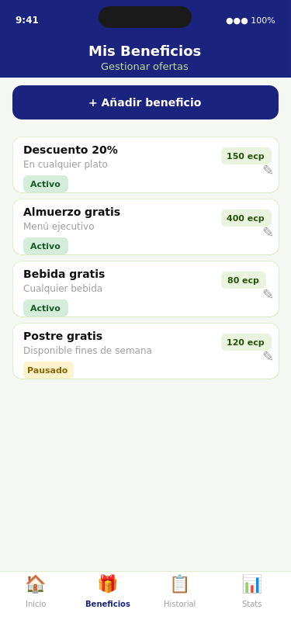
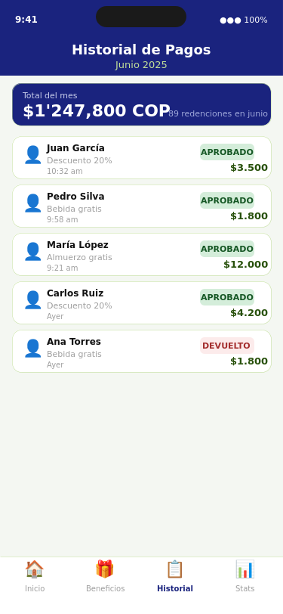
🍽️ Panel Restaurante
RESTAURANTE
R1
R2
R3
🍽️
Panel
Restaurante
Panel para restaurantes aliados: gestión de beneficios, validación de redenciones y control de pagos.
Funcionalidades
Pagos automáticos vía Wompi al validar
Gestión de beneficios con costo en ecopesos
Historial completo de redenciones recibidas
Escaneo de código de redención del usuario
Estadísticas de popularidad de beneficios
Notificación push por cada redención recibida
Dashboard Rest.
Mis Beneficios
Historial de Pagos
Pagos recibidos, redenciones del día y acceso rápido
Crear, editar y pausar beneficios disponibles
Registro de pagos recibidos vía Wompi por redenciones
Notes:
Panel Restaurante: Panel para restaurantes aliados: gestión de beneficios, validación de redenciones y control de pagos.

Slide 4
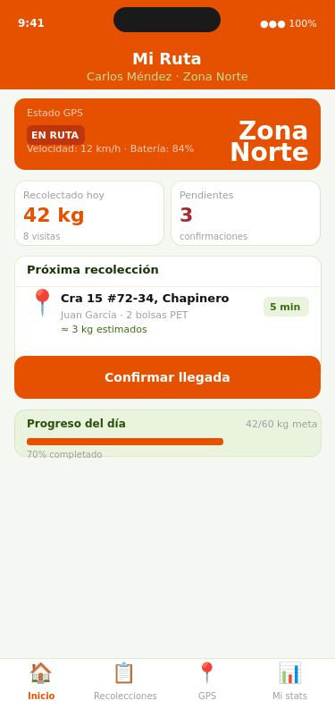
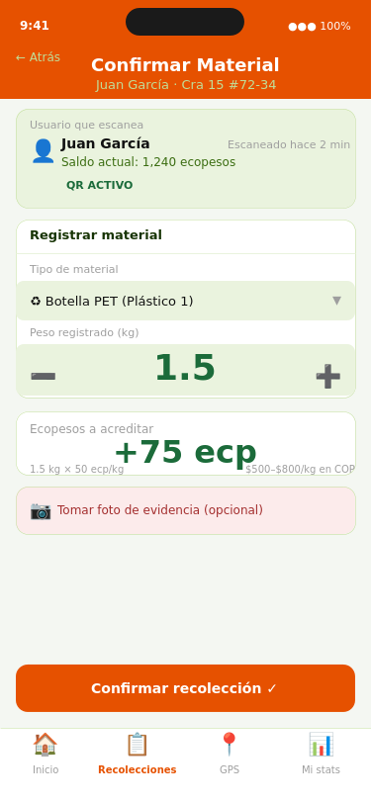
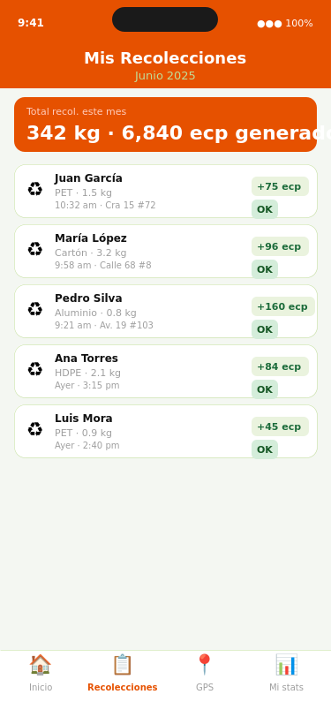
♻️ Panel Reciclador
RECICLADOR
C1
C2
C3
♻️
Panel
Reciclador
Panel para recicladores: seguimiento de ruta GPS, confirmación de material y registro de recolecciones.
Funcionalidades
GPS activo con actualización cada 30 seg
Lista de recolecciones pendientes por zona
Registro de peso y tipo de material
Foto de evidencia opcional por recolección
Cálculo automático de ecopesos acreditados
Historial mensual con totales de kg y ecopesos
Dashboard Ruta
Confirmar Material
Historial Recolecciones
Estado GPS, próxima recolección y progreso del día
Registrar tipo y peso del material; acredita ecopesos
Registro de todas las recolecciones del mes
Notes:
Panel Reciclador: Panel para recicladores: seguimiento de ruta GPS, confirmación de material y registro de recolecciones.

Slide 5
Comparativa de roles – MPACKING
⚙️ Administrador
🍽️ Restaurante
♻️ Reciclador
✓
Ve todos los usuarios
✓
Genera QR de empaques
✓
Activa GPS en tiempo real
✓
Gestiona materiales y precios
✓
Define beneficios y costos
✓
Ve recolecciones pendientes
✓
Ve alertas de fraude
✓
Valida códigos de redención
✓
Confirma material y peso
✓
Genera reportes PDF
✓
Recibe pagos automáticos (Wompi)
✓
Genera ecopesos al usuario
✓
Bloquea cuentas
✓
Ve historial de pagos
✓
Adjunta foto de evidencia
✓
Acceso total al sistema
✓
Consulta estadísticas propias
✓
Consulta su historial mensual
Notes:
Comparativa de los 3 roles del sistema MPACKING.

Slide 6
MPACKING
4 roles · 19 pantallas · 1 ecosistema completo
Usuario
Admin
Restaurante
Reciclador
10 pantallas
3 pantallas
3 pantallas
3 pantallas

